Slide 1
Název prezentace
Název projektu | Rozvoj vzdělávání na Slezské univerzitě v Opavě
Registrační číslo projektu | CZ.02.2.69/0.0./0.0/16_015/0002400
Prezentace předmětu:
Informatika
pro profesně zaměřené obory
Vyučující:
Ing. Josef Botlík

Slide 2
1. tutorial
Cíle kurzu
Podmínky absolvování kurzu
Ing. Josef Botlík
botlik@opf.slu.cz
elearning.opf.slu.cz
disk L, botlik/public
Tutoriály - obsah
Základní produkty balíku MS Office
Pracovní Plocha, Pásy Karet

Slide 3
Cíle kurzu
naučit studenty teoretickým základům a praktickým dovednostem potřebným pro práci s firemními dokumenty a daty
prostřednictvím software MS Office se naučit pracovat se základními objekty (znak, odstavec, stránka, dokument, obrázek, graf, tabulka, sestava, formulář, snímek apod.), zpracovat texty, grafiku a data, využívat styly, šablony, provádět pokročilé stylistické úpravy, vytvářet hromadnou korespondenci, pracovat s odkazy a zdroji, využívat přenositelnost dat mezi jednotlivými produkty, přizpůsobit dokumenty podle požadavků a pomocí maker provádět automatizované činnosti
vytvářet firemní prezentace, využívat šablony a motivy a používat pokročilé nástroje jako PowerPoint Designer nebo Morfing
v praxi zpracovat data a provádět s nimi základní matematicko statistické operace a vizualizaci informací, používat nástroje pro analýzu dat a prognózu. Data se naučí organizovat prostřednictvím relačně propojených tabulek a dále zpracovávat pomocí dotazů, a formulářů, třídit, filtrovat a organizovat
Studenti se rovněž naučí efektivitě při práci s dokumenty včetně spolupráce v reálném čase a práce s Office Online. Vedle teoretického přehledu je kladen důraz na praktické dovednosti, v rámci seminářů studenti provádějí praktické příklady pomocí příslušného software

Slide 4
Podmínky absolvování kurzu
Aktivní účast na tutoriálech kontrolovaná dílčími testy znalostí.
Průběžný test v týdnu po 2. tutoriálu, (elektronicky v prostředí Moodle. Testovaná látka: teorie, Word,).
Zkouška (prokázání praktických znalostí MS Office, Word, Excel, Access).
Student může získat 30 bodů z průběžného testu, 40 bodů ze zkoušky (10 bodů test, 10 bodů Word, 10 bodů Excel, 10 bodů Access, z každé části musí být nadpoloviční počet získaných bodů), 30 bodů za aktivitu (dílčí testy).
Pro úspěšné absolvování předmětu musí student získat minimálně 20 bodů z průběžného testu a 70 bodů celkem.

Slide 5
Tutoriály
1. tutoriál
Úvod do kancelářského software, seznámení s produkty MS Office
Základní produkty balíku MS Office, přehled verzí, typy a formát vytvářených souborů, kompatibilita. Dokument, sešit, prezentace, databáze. Pracovní plocha, pás karet, karty, ikony, skupiny voleb, rozevírací menu, dialogová okna. Disproporce, kompatibilita, chráněné zobrazení, povolení úprav, blokování a výstrahy.
Práce s textem, MS Word
Textový editor MS Office Word – možnosti využití. Možnosti aplikace Word, jednotlivé karty aplikace, Základní objekty při práci s textem, odstavce, styly, editační a korekturní nástroje, tabulky, výpočty, grafické objekty (obrázky, grafy), reference. Sledování změn, slučování dokumentů, hromadná korespondence.

Slide 6
Tutoriály
2. tutoriál
Práce s textem, MS Word
Textový editor MS Office Word – možnosti využití. Základní objekty při práci s textem a jejich vlastnosti, znak, slovo, řádek, odstavec, oddíl, stránka, dokument, obrázky. Text, odstavce, styly, číslování, oddíly, editační a korekturní nástroje, tabulky, výpočty, grafické objekty (obrázky, grafy), reference. Rozšířené možnosti.
Firemní prezentace, MS PowerPoint
Použití pracovního prostředí aplikace PowerPoint, vytváření prezentace, snímek, rozložení snímku, vlastnosti objektů, animace, přechody snímků. Nastavení parametrů prezentace.
3. tutoriál
Zpracování dat, MS Excel – možnosti využití, práce se sešity, práce s listy, práce s oblastmi, práce s buňkou, filtrování, třízení, souhrny, kontingenční tabulka, citlivostní analýza, grafy.
MS Access, základní objekty, tabulky, relace, dotazy, formuláře, sestavy, makra.

Slide 7
ZÁKLADNÍ PRODUKTY BALÍKU MS OFFICE
Cílem kapitoly je:
Seznámit studenty se základní filosofií balíku MS Office
Seznámit studenty s uživatelským rozhraním, s typy jednotlivých dokumentů,
Seznámit studenty s pracovní plochou jednotlivých programů a se základními objekty, se kterými se v jednotlivých dokumentech při práci setkají.
Kapitola vysvětlí principy práce s jednotlivými objekty a základní vlastnosti objektů.
.
Ing. Josef Botlík

Slide 8
ZÁKLADNÍ PRODUKTY BALÍKU MS OFFICE
1.1 Přehled verzí. Dokument, sešit, prezentace, databáze
1.1.1 Přehled verzí
1.1.2 Dokument, sešit, prezentace, databáze
1.2 Typy a formát vytvářených souborů
1.2.1 Formát a přípony názvů souborů
1.2.2 Ikony a přípony
1.3 Kompatibilita
1.3.1 Chráněné zobrazení a blokování souborů
1.3.2 Povolení úprav dokumentu, úpravy blokovaného souboru
1.3.3 Povolení nebo zakázání výstrah zabezpečení na panelu zpráv
ZÁKLADNÍ PRODUKTY BALÍKU MS OFFICE
.
Struktura přednášky

Slide 9
ZÁKLADNÍ PRODUKTY BALÍKU MS OFFICE
Verze Microsoft Office jsou obecně označovány rokem, pro který vznikly. Existuje množina verzí vzniklých mezi roky 1995 až 2016.
Vzhledem k průběžnému vývoji informačních technologií jsou sady Office inovovány, aktualizovány a přizpůsobovány jejím uživatelům, což je důvodem k neustálému vydávání nových verzí, verze nejdou standardně updatovat na vyšší verzi, je nutné novou verzi zakoupit.
Tento problém odstraňuje možnost pronájmu software nabízená jako MS Office 365.

Slide 10
ZÁKLADNÍ PRODUKTY BALÍKU MS OFFICE
Pro domácnosti

Slide 11
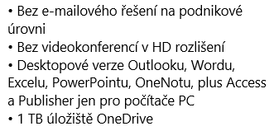
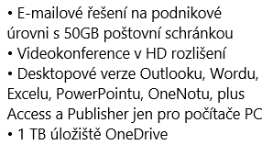
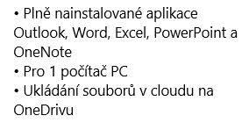
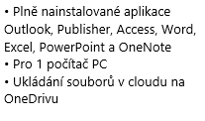
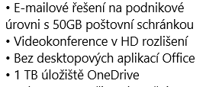
ZÁKLADNÍ PRODUKTY BALÍKU MS OFFICE
Pro firmy

Slide 12
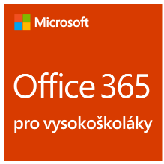
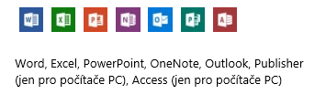
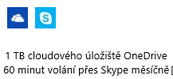
ZÁKLADNÍ PRODUKTY BALÍKU MS OFFICE
Pro vysokoškoláky

Slide 13
ZÁKLADNÍ PRODUKTY BALÍKU MS OFFICE
Přehled verzí
Office 365
Office 365 je předplacená služba, která zajišťuje dostupnost aktuální verze. K dispozici jsou plány Office 365 určené pro domácí a osobní použití, pro menší a střední firmy, velké podniky, školy a neziskové organizace. V současnosti všechny plány Office 365 pro domácí a osobní použití obsahují Office 2016 s plnými verzemi vybraných aplikací, online úložištěm a nepřetržitou technickou podporou. Předplatné je měsíční nebo roční a plán Office 365 pro domácnosti umožňuje distribuci na 5 zařízení.

Slide 14
ZÁKLADNÍ PRODUKTY BALÍKU MS OFFICE
Přehled verzí
Office online
Office Online je verze MS Office, která umožňuje pro editaci využívat rozhraní webového prohlížeče. Přihlášení se provádí pomocí účtu Microsoft buď na www stránkách https://products.office.com/cs-cz/office-online/ nebo lze Online verzi nainstalovat jako aplikaci, která je rozšířením prohlížeče Edge, instalaci lze provést z MS Store.
Online verze Office 2016 obsahuje aplikace Word, Excel, PowerPoint, Outlook, OneNote a přes účet Microsoftu máte přístup k OneDrive úložišti. Jedná se o odlehčené verze desktopových Office 2016. Office online verze jsou určeny zejména k základní editaci souborů, zobrazování příloh emailů online a zobrazování uložených souborů v úložištích.

Slide 15
ZÁKLADNÍ PRODUKTY BALÍKU MS OFFICE
Přehled verzí
Office 2016
Microsoft Office 2016 je verze určená pro instalaci do počítače. Verze je zpětně kompatibilní, základní kompatibilita je omezena verzemi Office 97 až Office 2003 a verzemi vyššími než Office 2003, (další odlišnosti, ve verzi Office 2007 a 2010).
Office 2016 se dodává jako časově omezená licence ve vybraných plánech Office 365 nebo jako doživotní aplikace pro jeden počítač jednorázově. Jednorázový nákup Office je možný pro počítače PC (například edice Office 2016 pro domácnosti) i pro Mac (např. Office 2016 pro domácnosti pro Mac). U jednorázových nákupů není možnost upgradu, což znamená, že pokud chce uživatel upgradovat na novou verzi Office, musí pořídit novou verzi za plnou cenu.

Slide 16
ZÁKLADNÍ PRODUKTY BALÍKU MS OFFICE
Přehled verzí
Office 2016
Od verze Office 2007 má prostředí aplikací MS Office nový koncept pracovních nástrojů, odlišný od verze Office 2003, nástrojové lišty byly nahrazeny pásem karet. Nejnovější verzí Office je Office 2016, distribuovaný software je kompletován podle potřeb koncových uživatelů. Programy jsou po instalaci k dispozici v offline režimu, pomocí účtu je lze propojit s cloudovým úložištěm.

Slide 17
ZÁKLADNÍ PRODUKTY BALÍKU MS OFFICE
Přehled verzí
Office 2016
Od verze Office 2007 má prostředí aplikací MS Office nový koncept pracovních nástrojů, odlišný od erze Office 2003, nástrojové lišty byly nahrazeny pásem karet. Nejnovější verzí Office je Office 2016, distribuovaný software je kompletován podle potřeb koncových uživatelů. Programy jsou po instalaci k dispozici v offline režimu, pomocí účtu je lze propojit s cloudovým úložištěm.

Slide 18
ZÁKLADNÍ PRODUKTY BALÍKU MS OFFICE
Dokument, sešit, prezentace, databáze
Soubory vytvářené různými aplikacemi MS Office 2016 se liší podle typu aplikace. Word vytváří soubory nazývané „Dokument“, což jsou textové dokumenty, které se dále člení např. na stránky, oddíly apod.
Excel vytváří soubory nazývané „Sešit“, sešity se dále člení na listy. Elementárním objektem je buňka, která umožňuje základní práci s množinou formátů a s různým obsahem (číslo, datum, text, vzorec, funkce apod.).
PowerPoint vytváří soubory nazývané „Prezentace“, prezentace se člení na snímky. Na jednotlivé snímky lze vkládat objekty do vrstev, text je jedním z objektů a nemá samostatnou vrstvu, vkládá se jako textové pole. Vzhled snímku je dán vzhledem obrazovky, na které se prezentuje.
Access vytváří soubory „Databáze“. Tato aplikace má odlišnou filosofii. Na pracovní ploše pracujeme s objekty databáze, s tabulkami, dotazy, formuláři, sestavami a makry. Všechny objekty lze vytvářet a modifikovat. Access pracuje s daty, které zpracovává a ukládá pomocí dříve uvedených objektů.
Všechny aplikace dále obsahují nástroje pro automatizaci práce, označované jako „Makro“. Makro je zdrojový kód vytvořený pomocí jazyka Visual Basic for Aplication, který je součástí uváděných aplikací.

Slide 19
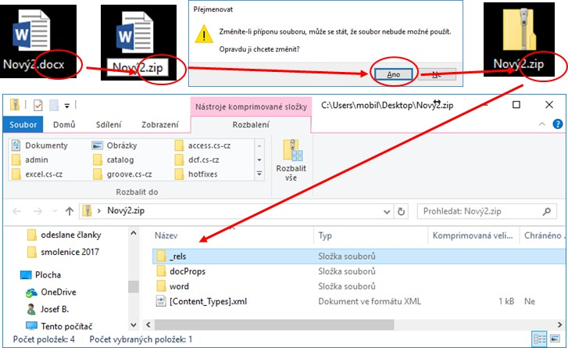
ZÁKLADNÍ PRODUKTY BALÍKU MS OFFICE
Typy a formát vytvářených souborů
Word, Excel a PowerPoint používá jednotný způsob formátu ukládaných souborů, počínaje verzí Microsoft Office 2007 jsou formáty souborů založené na jazyce XML. Vlastní dokument je ve skutečnosti komprimovaná složka

Slide 20
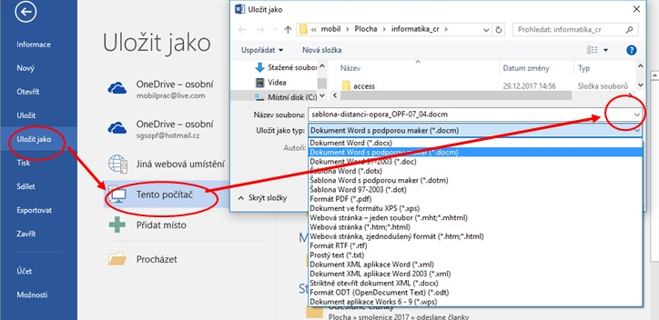
ZÁKLADNÍ PRODUKTY BALÍKU MS OFFICE
Typy a formát vytvářených souborů
Formáty, které jsou k dispozici pro ukládání v jednotlivých aplikací lze snadno zjistit v nabídce Soubor > Uložit jako. Následně je nutné vybrat místo pro uložení souboru a provést volbu Uložit jako typ.

Slide 21
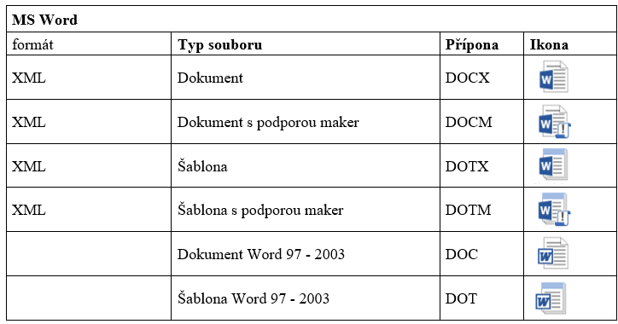
ZÁKLADNÍ PRODUKTY BALÍKU MS OFFICE
Typy a formát vytvářených souborů

Slide 22
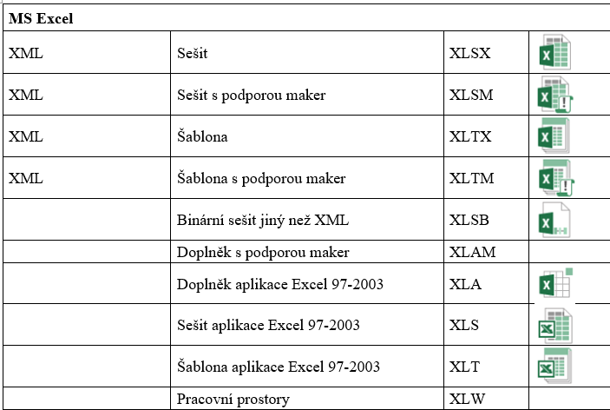
ZÁKLADNÍ PRODUKTY BALÍKU MS OFFICE
Typy a formát vytvářených souborů

Slide 23
ZÁKLADNÍ PRODUKTY BALÍKU MS OFFICE
Typy a formát vytvářených souborů

Slide 24
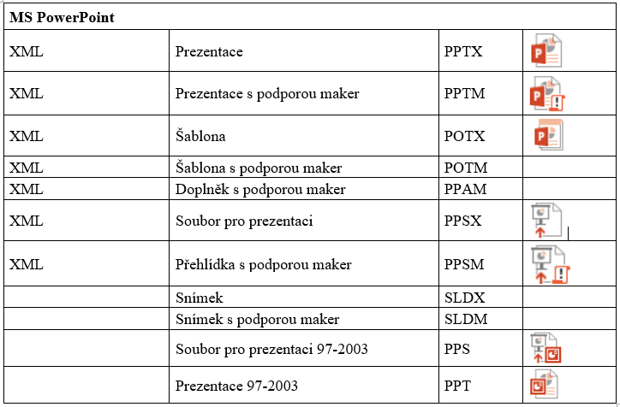
ZÁKLADNÍ PRODUKTY BALÍKU MS OFFICE
Typy a formát vytvářených souborů

Slide 25
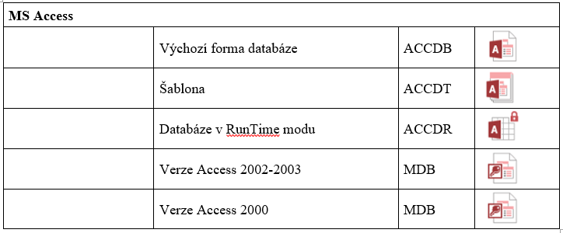
ZÁKLADNÍ PRODUKTY BALÍKU MS OFFICE
Typy a formát vytvářených souborů
Soubory se komprimují automaticky a při otevírání se soubor automaticky rozbalí. Při uložení se automaticky znovu zkomprimuje. K otevírání a zavírání souborů v Office není nutné instalovat žádné speciální nástroje pro kompresi metodou ZIP

Slide 26
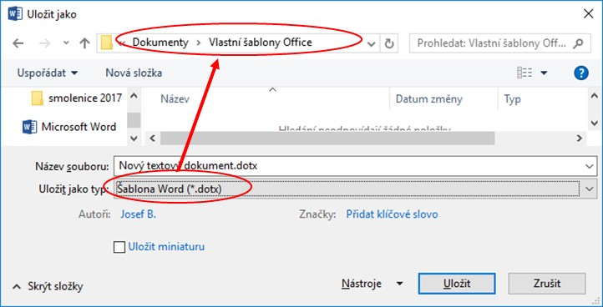
ZÁKLADNÍ PRODUKTY BALÍKU MS OFFICE
Typy a formát vytvářených souborů - šablony
Soubory lze ukládat rovněž ve formě šablon, šablona je částečně upravený dokument, který slouží jako podklad pro vytváření nového dokumentu. Každý soubor je vytvářený na základě šablony. (např. Word používá standardně šablonu „Normal“.

Slide 27
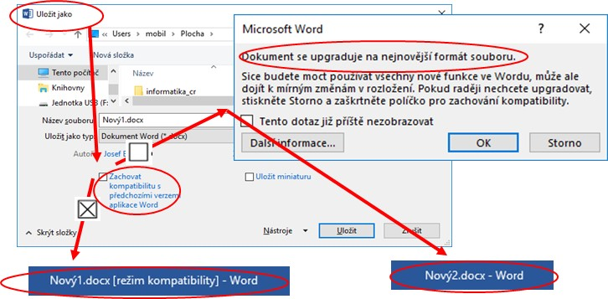
ZÁKLADNÍ PRODUKTY BALÍKU MS OFFICE
Kompatibilita
Datové soubory jsou zpětně kompatibilní, přelomové byly verze Office 2003 a 2007, starší verze software nejsou schopny zpracovat nové soubory, pokud nejsou uloženy v režimu kompatibility.

Slide 28
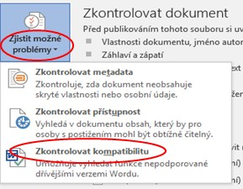
ZÁKLADNÍ PRODUKTY BALÍKU MS OFFICE
Kompatibilita
V Office je možné otevřít soubor vytvořený ve starší verzi Office, pracovat s ním a pak jej uložit jak ve stávajícím formátu, tak v původním. Jelikož je v některých případech nutná práce s dokumentem starší verzemi Office, existuje Office nástroj pro kontrolu kompatibility. Tento nástroj ověří, zda je v dokumentu použita nějaká funkce, kterou starší verze Office nepodporuje.
Kontrola kompatibility verzí systému Office je k dispozici na kartě Soubor > Informace > pomocí tlačítka Zjistit možné problémy > Zkontrolovat kompatibilitu

Slide 29
ZÁKLADNÍ PRODUKTY BALÍKU MS OFFICE
Chráněné zobrazení a blokování souborů
Soubory z potenciálně nebezpečných míst (přílohy mailu, internetu apod.) mohou obsahovat škodlivý obsah, který může poškodit počítač.
Z tohoto důvodu lze zvolit alternativu, že vybrané soubory z potenciálně nebezpečných míst nelze otevřít nebo lze otevřít pouze pro čtení či v chráněném zobrazení.
Soubor určený pouze pro čtení nelze editovat, v chráněném zobrazení lze soubor přečíst, zobrazit jeho obsah a povolit dílčí úpravy s menším rizikem, je zakázaná většina funkcí pro úpravy.

Slide 30
ZÁKLADNÍ PRODUKTY BALÍKU MS OFFICE
Chráněné zobrazení a blokování souborů
Chráněné zobrazení je vlastnost, kterou lze aktivovat, resp. modifikovat pomocí nabídky Soubor > Možnosti > Centrum zabezpečení > Nastavení Centra zabezpečení > Chráněné zobrazení

Slide 31
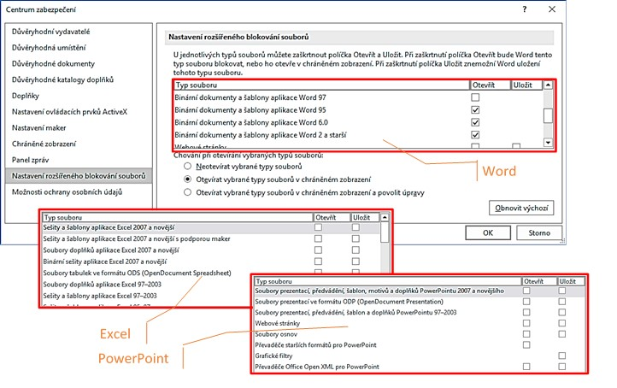
ZÁKLADNÍ PRODUKTY BALÍKU MS OFFICE
Chráněné zobrazení a blokování souborů
Lze aktivovat blokování určitých typů souborů vytvořených ve starších verzích Office (například dokument Wordu 95), soubory se otevřou automaticky v chráněném zobrazení a funkce úprav budou zakázané.
Možnosti blokování jsou téměř shodné u aplikace Word, Excel a PowerPoint, liší se pouze množinou označovaných souborů

Slide 32
ZÁKLADNÍ PRODUKTY BALÍKU MS OFFICE
Povolení úprav dokumentu, úpravy blokovaného souboru
V některých případech je nutné soubor nechat uzamčený ale s možností čtení, někdy je nutné povolit úpravy dokumentu. Podle nastavení chráněného zobrazení lze upravovat soubory pocházející z důvěryhodných zdrojů, lze je uložit nebo vytisknout. V tomto případě je nutné chráněné zobrazení ukončit. Jakmile chráněné zobrazení opustíte, zruší se režim „jen pro čtení“ a soubor se stane důvěryhodným dokumentem.
Ukončení chráněného zobrazení a provádění úprav po zobrazení žlutého panelu zpráv, na panelu zpráv klikněte na tlačítko Povolit úpravy

Slide 33
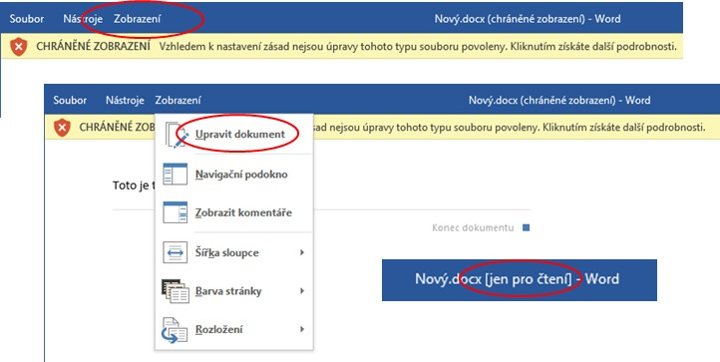
ZÁKLADNÍ PRODUKTY BALÍKU MS OFFICE
Povolení úprav dokumentu, úpravy blokovaného souboru
V případě, že zvolíme nabídku Zobrazení > Upravit dokument, zůstane dokument v režimu „jen pro čtení“. V případě, že chceme dokument upravit, použijeme volbu Soubor > Informace, a vybereme Povolit úpravy. Je-li zakázáno povolení úprav, je tato volba neaktivní

Slide 34
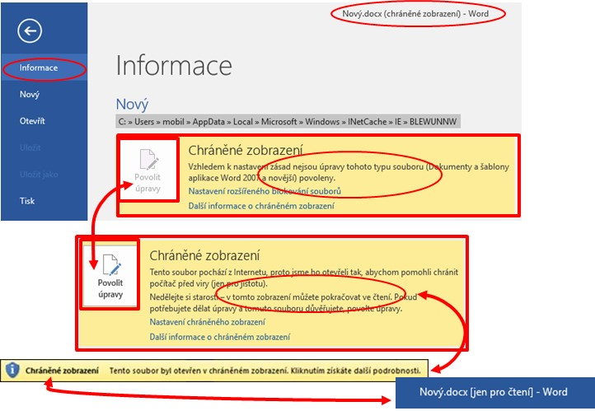
ZÁKLADNÍ PRODUKTY BALÍKU MS OFFICE
Povolení úprav dokumentu, úpravy blokovaného souboru
V případě, že chceme dokument upravit, použijeme volbu Soubor > Informace, a vybereme Povolit úpravy.
Je-li zakázáno povolení úprav, je tato volba neaktivní

Slide 35
ZÁKLADNÍ PRODUKTY BALÍKU MS OFFICE
Povolení nebo zakázání výstrah zabezpečení na panelu zpráv
Panel zpráv zobrazuje výstrahy zabezpečení, pokud se v otevíraném souboru nachází potenciálně nebezpečný aktivní obsah (například makra, ovládací prvky ActiveX, externí data apod.).
Zobrazování zpráv se nastavuje jednotně pro celý MS Office pomocí nabídky Soubor > Možnosti > Centrum zabezpečení > Nastavení Centra zabezpečení > Panel zpráv.
.

Slide 36
Shrnutí části přednášky
Přednášená část učiva měla za cíl seznámila studenty se základní filosofií balíku MS Office, uživatelským rozhraním, s typy jednotlivých dokumentů, pracovní plochou jednotlivých programů a se základními objekty, se kterými se v jednotlivých dokumentech při práci setkají.
Byla vysvětlena unifikace prostředí a nabídek v jednotlivých aplikacích i rozdílnosti a úskalí plynoucí z proměnlivého prostředí.
Studenti byli seznámeni se základními soubory vytvářenými jednotlivými aplikacemi, upřesnili si typy a formát vytvářených souborů.
Závěr přednášky ozřejmil studentům zásady chráněného zobrazení a blokování souborů při práci.

Slide 37
PRACOVNÍ PLOCHA, PÁSY KARET
Ovládání jednotlivých aplikací MS Office je unifikované a obsahuje ovládací prvky pro skupiny objektů, které jsou využívány v různých aplikacích MS Office. Práce s objekty a vlastnosti objektů jsou v aplikacích ujednoceny a proto lze používat společnou množinu ovládacích prvků.
V této část přednášky bude srovnáno pracovní prostředí, pracovní plochy jednotlivých aplikací a ovládání pomocí pásů karet.
Studentům bude dán základ, který umožní orientaci v aplikacích na základě zobecnění principů.
.
Ing. Josef Botlík

Slide 38
PRACOVNÍ PLOCHA, PÁSY KARET
PRACOVNÍ PLOCHA, PÁSY KARET
2.1.1 Pásy karet
2.1.2 Disproporce prostředí
2.2 Nastavování aplikací, karta Soubor
2.3 Základní objekty pro práci s MS Office a jejich vlastnosti
PRÁCE S TEXTEM, MS WORD
3.1 Pracovní prostředí, možnosti dokumentu
3.2 Možnosti aplikace Word
3.2.1 Karta Soubor
3.2.2 Soubor > Možnosti
.
Struktura přednášky

Slide 39
PRACOVNÍ PLOCHA, PÁSY KARET
Základní nástroje
Pro práci s aplikacemi platí standardní zásady ovládání, jako jsou ve Windows 10. Uvádím základní ovládací prvky, se kterými se můžete setkat, výčet není úplný, jedná se o nejčastěji používané
tlačítko „více“, šipka v pravém dolním rohu skupiny voleb: aktivuje dialogové okno vztahující se ke skupině. Například u nabídky Reference > Poznámky pod čarou aktivuje souhrnné nastavování poznámek pod čarou a vysvětlivek. V některých případech je jedinou možností, jak se dostat k příslušným natavením. Například Tabulátory jsou vlastností vztahující se k odstavci, proto jsou dostupné v nabídce Domů > Odstavec, po otevření dialogového okna.

Slide 40
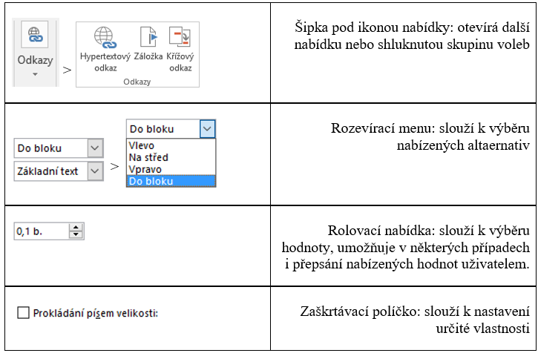
PRACOVNÍ PLOCHA, PÁSY KARET
Základní nástroje

Slide 41
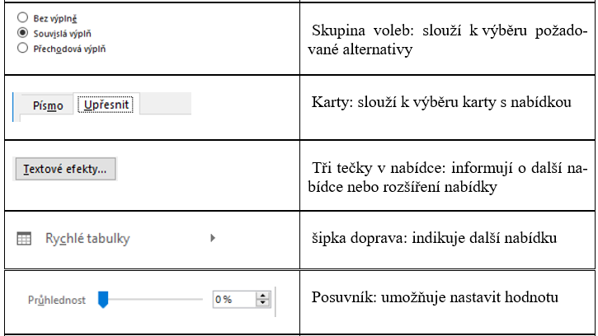
PRACOVNÍ PLOCHA, PÁSY KARET
Základní nástroje

Slide 42
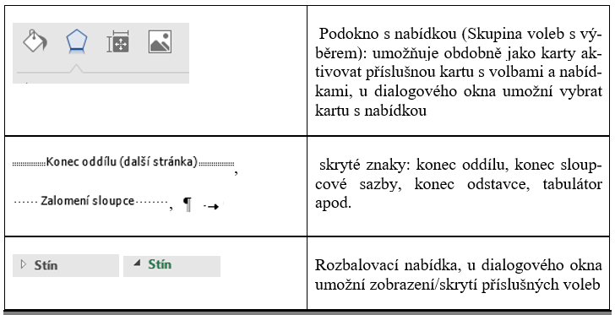
PRACOVNÍ PLOCHA, PÁSY KARET
Základní nástroje

Slide 43
PRACOVNÍ PLOCHA, PÁSY KARET
Pracovní plocha
Pracovní plocha je oblast pro práci s konkrétními daty v požadované formě. V aplikaci Word je to stránka dokumentu, v aplikaci Excel jsou to listy sešitu, v PowerPointu jsou to snímky prezentace. Poněkud odlišná situace je v Accessu, kdy na pracovní ploše může být více různých objektů, pak je pracovní plocha tvořena okny nebo záložkami (oušky karet).

Slide 44
PRACOVNÍ PLOCHA, PÁSY KARET
Pracovní plocha
Vzhledem ke zjednodušení orientace při práci s aplikacemi je rozložení pásů karet a nástroje pracovní plochy maximálně unifikováno.
- rozložení v jednotlivých aplikacích (modře je zvýrazněna pracovní plocha a oranžově ovládací prvky)

Slide 45
PRACOVNÍ PLOCHA, PÁSY KARET
Okna, dialogová okna a podokna
Základním prostředím pro práci je okno.
Okno, které se otevře při spuštění aplikace, je aplikační okno, které vytváří základní pracovní prostředí pro spuštěnou aplikaci. V aplikacích Office 2016 platí, že pro každý dokument se otevře vlastní aplikační okno.
Vlastní soubor je otevřený v dokumentovém okně, což je okno určené pro práci s dokumentem. Nemůže existovat samostatně, je součástí aplikačního okna. Pro jeden soubor může být otevřeno více dokumentových oken.
MS Office 2016 pro každý dokument otvírá samostatné aplikační okno, dokumentové okno je tedy shodné s aplikačním.

Slide 46
PRACOVNÍ PLOCHA, PÁSY KARET
Okna, dialogová okna a podokna
Pro nastavení parametrů aplikace a zadávání některých parametrů dat je určené dialogové okno, zpravidla se nedá se otevřít přímo, vždy jen příkazem z aplikačního okna.
Dialogových oken je k dispozici poměrně značné množství, otvírají se obvykle stiskem tlačítka z pásu karet, tlačítky na pásu karet nebo z jejich nabídek, případně z místních nabídek. Pokud lze nabídkou otevřít dialogové okno, je příkaz ukončen třemi tečkami, např.

Slide 47
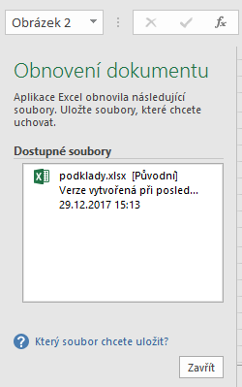
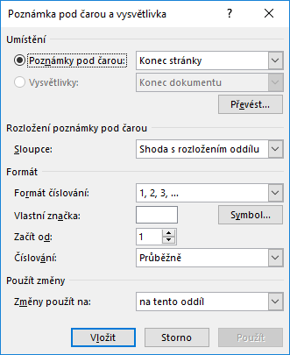
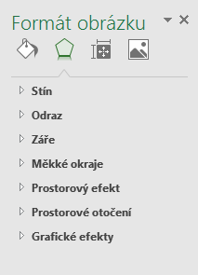
PRACOVNÍ PLOCHA, PÁSY KARET
Okna, dialogová okna a podokna
okno „Obnovení dokumentu“, ukončované tlačítkem „Zavřít“,
okno „Formát obrázku“, ukončované v pravém horním rohu křížkem pro zavření okna
okno „Poznámka pod čarou a vysvětlivka“ používané v předchozích verzích, které zůstalo i v Office 2016

Slide 48
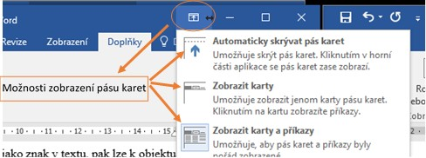
PRACOVNÍ PLOCHA, PÁSY KARET
Pásy karet
Základním nástrojem pro práci je pás karet. Na tomto pásu jsou záložky s jednotlivými ovládacími prvky realizovanými pomocí ikon. V některých případech mohou být ikony shlukovány do skupiny voleb.

Slide 49
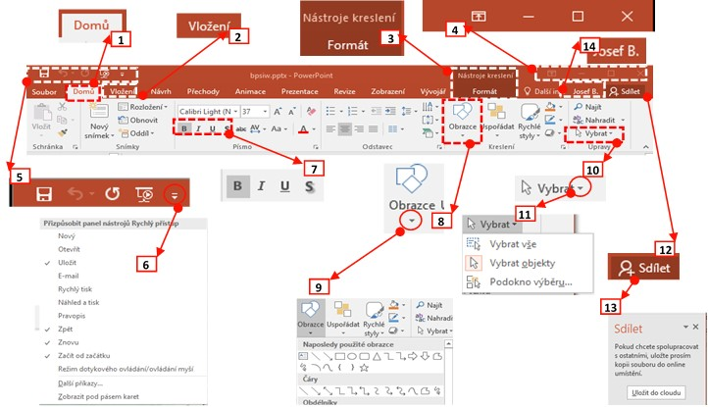
PRACOVNÍ PLOCHA, PÁSY KARET
Pásy karet
Základní prvky

Slide 50
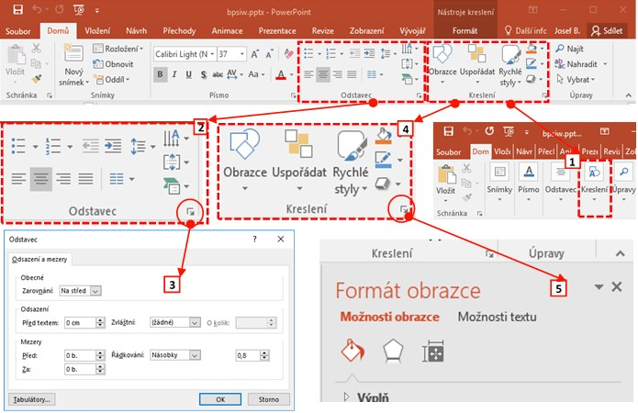
PRACOVNÍ PLOCHA, PÁSY KARET
Pásy karet
Skupiny voleb

Slide 51
PRACOVNÍ PLOCHA, PÁSY KARET
Pásy karet
Pásy karet jsou maximálně unifikovány mezi jednotlivými produkty, v jednotlivých aplikacích najdeme shodné záložky (karty) i shodné skupiny voleb (například záložka Domů, skupina voleb Písmo apod., i když mohou mít drobné odlišnosti (v aplikaci MS Access je místo skupiny voleb Písmo skupina Formátování textu apod.), některé nabídky jsou však specifické pro samostatné aplikace a nevyskytují se v jiných (například v aplikaci PowerPoint je záložka Animace, v MS Access je záložka Databázové nástroje apod.). V podstatě jsou však nástroje pro práci se standardními objekty (například s obrázky) shodné (nebo alespoň obdobné).

Slide 52
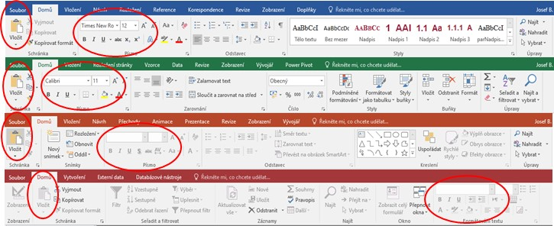
PRACOVNÍ PLOCHA, PÁSY KARET
Pásy karet
Karta Domů u jednotlivých aplikací.
Nástroje vztahující se k práci se schránkou, formáty související s textem, výběry a vyhledávání.
Karty se liší podle objektů, se kterými aplikace pracuje. Proto jsou na kartě u aplikace Excel nabídky pro styly tabulek, u Wordu s textovými styly, u PowerPointu pro práci se snímky apod.
Pro názornost je na kartách vyznačena skupina voleb Schránka a Písmo (u MS Access Formátování textu).

Slide 53
PRACOVNÍ PLOCHA, PÁSY KARET
Disproporce prostředí
Naučíte-li se pracovat s jednou aplikací, zvládnete částečně práci i s jinými aplikacemi.
Problém, hlavně začátečníkům, může působit proměnlivé prostředí, které je závislé na akci, kterou provádíme, dále na nastavení prostředí, na režimu kompatibility a v neposlední řadě na velikosti okna, ve kterém je aplikace spuštěna. To může mít za následek, že příslušné volby můžeme v některých případech vidět, jindy ne, což může být, především pro začátečníka, matoucí.
Disproporce způsobené nastavením
Disproporce plynoucí z automaticky vyvolávaných nabídek
Disproporce plynoucí z režimu kompatibility a odlišných formátů
Disproporce plynoucí z velikosti zobrazované oblasti

Slide 54
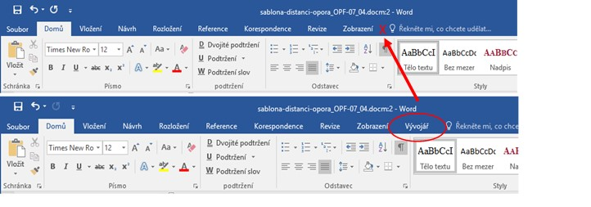
PRACOVNÍ PLOCHA, PÁSY KARET
Disproporce způsobené nastavením
Soubor > Možnosti > Přizpůsobit pás karet

Slide 55
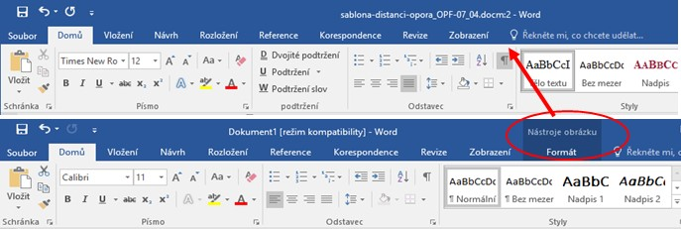
PRACOVNÍ PLOCHA, PÁSY KARET
Disproporce plynoucí z automaticky vyvolávaných nabídek

Slide 56
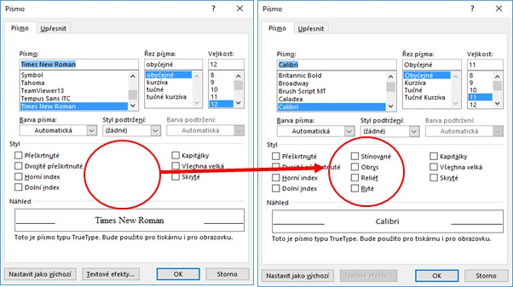
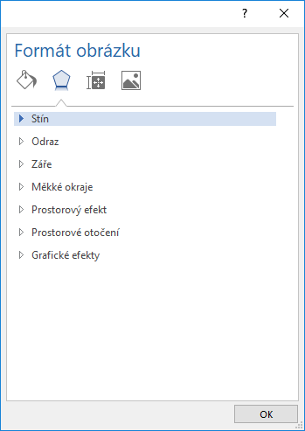
PRACOVNÍ PLOCHA, PÁSY KARET
Disproporce plynoucí z režimu kompatibility a odlišných formátů

Slide 57
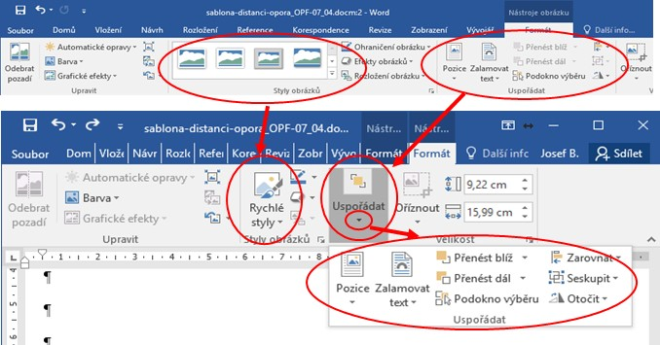
PRACOVNÍ PLOCHA, PÁSY KARET
Disproporce plynoucí z velikosti zobrazované oblasti
Změna karty Formát (Nástroje obrázků), při zmenšení okna s aplikací Word. Patrné je např. shluknutí stylů obrázků do skupiny Rychlé styly nebo skupiny voleb Uspořádat do jedné ikony. V případě shluknutí se skryté ikony zobrazí pomocí aktivující šipky

Slide 58
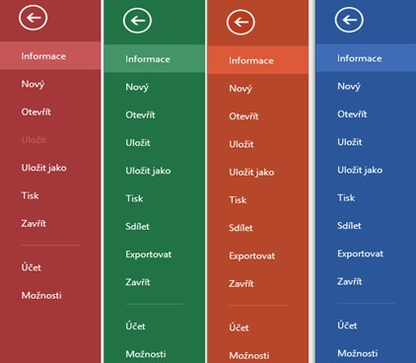
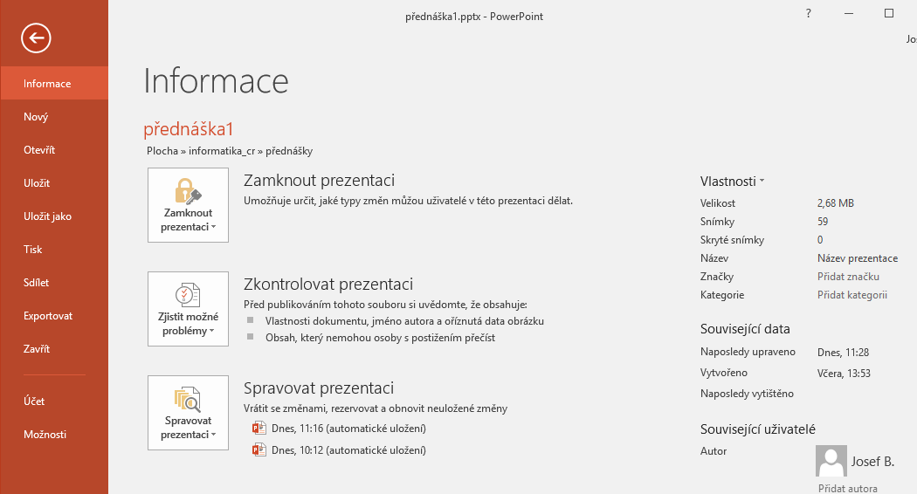
PRACOVNÍ PLOCHA, PÁSY KARET
Nastavování aplikací, karta Soubor
Základní nastavování parametrů aplikace je u všech aplikací v nabídce Soubor.
(zleva Access, Excel, PowerPoint, Word).
Karta nemá standardní pás, jako ostatní karty. Po kliknutí na kartu Soubor se zobrazí tzv. zobrazení Microsoft Office Backstage

Slide 59
PRACOVNÍ PLOCHA, PÁSY KARET
Nastavování aplikací, Microsoft Office Backstage Soubor > Možnosti
Převážná část nastavení parametrů pro zpracovávaný soubor a aplikaci je v nabídce Možnosti. V jednotlivých nabídkách nalezneme shodná, resp. podobná nastavení. Například nabídka Přizpůsobit pás karet je téměř totožná u všech aplikací.

Slide 60
PRACOVNÍ PLOCHA, PÁSY KARET
Základní objekty pro práci s MS Office a jejich vlastnosti
standardní práce aplikacemi Word, Excel, PowerPoint či Access je objektově orientovaná
objekty, mají své vlastnosti
existuje množina objektů shodných u více aplikací (textové pole - Word, Excel, PowerPoint), některé objekty jsou naopak specifické pro konkrétní aplikaci (např. Snímek – PowerPoint)
vlastnosti mohou být shodné u různých objektů (ohraničení, velikost apod.), jiné jsou jedinečné (font písma, výška řádku apod.)
Pro úspěšné zvládnutí práce s MS Office je dobré umět identifikovat objekty, se kterými se pracuje a následně zvolit příslušné nabídky pro práci s vlastnostmi daných objektů. Základní pochopení principů a vztahů mezi aplikacemi, objekty a jejich vlastnostmi je prvním krokem k úspěšnému zvládnutí práce s kancelářským balíkem MS Office.

Slide 61
PRACOVNÍ PLOCHA, PÁSY KARET
Základní objekty pro práci s MS Office a jejich vlastnosti
Základní skupinu objektů je určena pro práci s textem. Členění je intuitivní a přirozené. Textové objekty jsou společné pro všechny aplikace.
Další množinou jsou objekty související se vzhledem prezentovaných dat, tedy s vlastnostmi souvisejícími se soubory jednotlivých aplikací, například s dokumentem (vzhled stránky), s listem a sešitem (záhlaví listu, zobrazení mřížky apod.), se snímkem (pozadí snímku apod.), s formulářem (zobrazení ovládacích prvků, rozměr apod.) atd.
Část objektů je společná více aplikacím, nejsou ale přímo související s podstatou aplikace a jsou většinou buď nezávislé na aplikaci (obrázek) nebo přenositelné mezi aplikacemi včetně propojení se zdrojovými daty (grafy, tabulky apod.)
Poslední skupinu tvoří objekty a vlastnosti aplikací, například autor dokumentu, interval ukládání, vlastní slovníky apod.
Chceme-li pracovat s objektem, musíme objekt vybrat. Výběr objektu je identifikován určitým způsobem, podle výběru jsou k dispozici rozdílné nástroje.

Slide 62
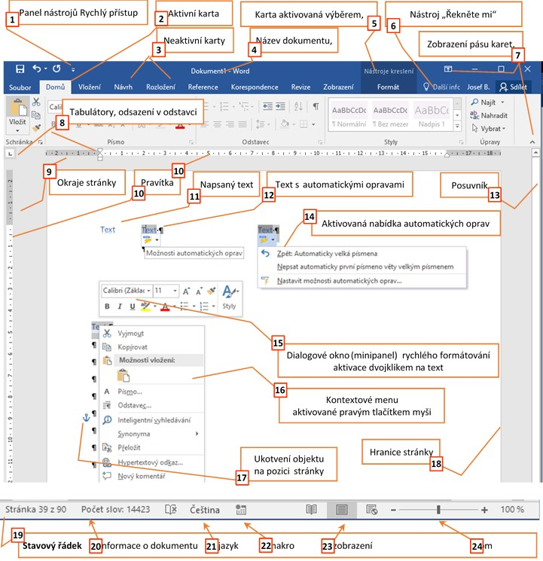
PRÁCE S TEXTEM, MS WORD
Pracovní prostředí, možnosti dokumentu

Slide 63
PRÁCE S TEXTEM, MS WORD
Pracovní prostředí, možnosti dokumentu
zoom

Slide 64
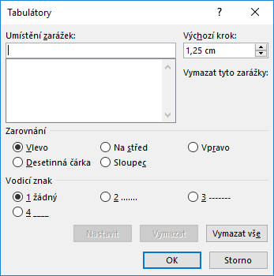
PRÁCE S TEXTEM, MS WORD
Pracovní prostředí, možnosti dokumentu
některé nástroje mají více možností pro použití, například Zobrazení pásu karet (7) je možno provést na dvou místech.
některé úkony lze provést přímo na pracovní ploše nebo prostřednictvím dialogových oken, nastavení tabulátorů (8) lze provést výběrem příslušného typu tabulátoru a následným kliknutím na vodorovné
tyto akce jsou dostupné ve skupině voleb Domů> Odstavec > Tabulátory)

Slide 65
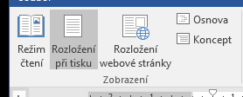
PRÁCE S TEXTEM, MS WORD
Pracovní prostředí, možnosti dokumentu
Zobrazení stránky se může lišit, v podstatě rozeznáváme Režim čtení, Rozložení při tisku, Rozložení webové stránky, zobrazení jako Osnova a jako Koncept.
Změna se provádí na kartě Zobrazení ve skupině voleb Zobrazení nebo na stavovém řádku.
Standardně se používá volba Rozložení při tisku.
Karta Zobrazení
Stavový řádek

Slide 66
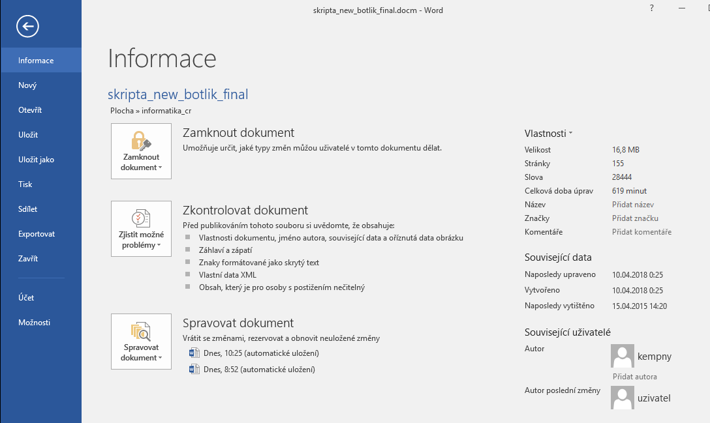
PRÁCE S TEXTEM, možnosti aplikace Word
Karta Soubor
slouží k nastavování parametrů aplikace, .
nemá standardní pás, jako ostatní karty,
po kliknutí na kartu Soubor se zobrazí tzv. zobrazení Microsoft Office Backstage,
Informace
Nový
Otevřít
Uložit
Uložit jako
Tisk
Sdílet
Exportovat
Zavřít
Účet
Možnosti
základní nabídky:

Slide 67
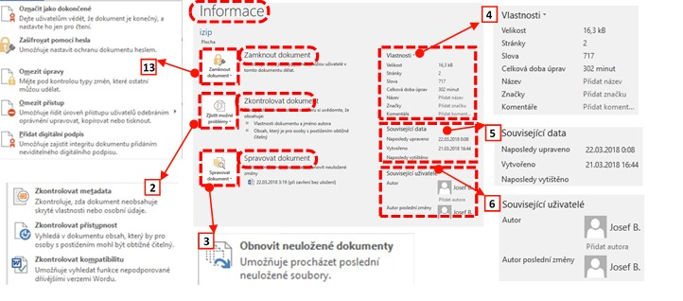
PRÁCE S TEXTEM, možnosti aplikace Word
Karta Soubor > Informace

Slide 68
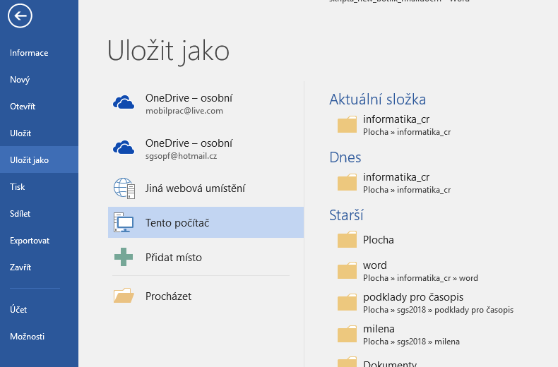
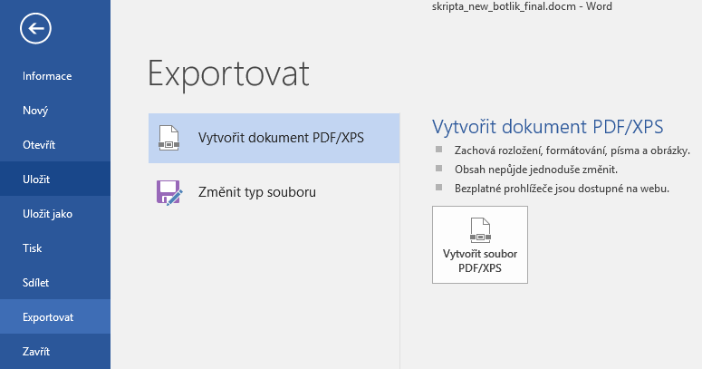
PRÁCE S TEXTEM, možnosti aplikace Word
Karta Soubor > Nový, Uložit, Uložit jako, Exportovat
Nabídky Nový, Uložit a Uložit jako jsou standardní, byly již zmíněny na prvním tutoriálu.
Za připomenutí stojí ukládání dokumentu jako šablony, kdy se vytvoří dokument, který „se tváří“ jako prázdný, může mít však uložený předdefinovaný obsah. Šablony se ukládají do složky Users\uživatel\Documents\Vlastní šablony Office. Pokud zadáte nejdříve složku, pak teprve typ souboru „šablona“, pak se cesta k souboru automaticky změní. Pokud chcete ukládat dokument ve formátu PDF, lze použít i nabídku Exportovat.

Slide 69
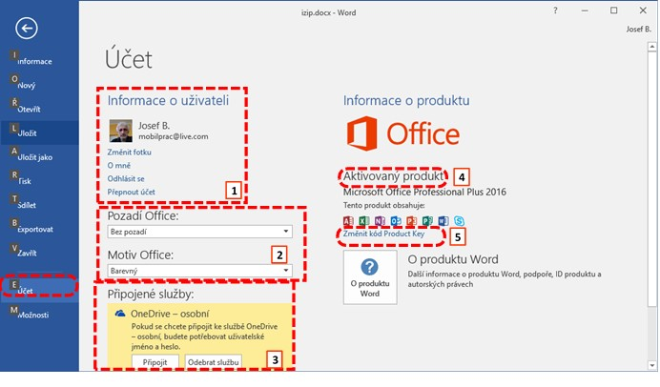
PRÁCE S TEXTEM, možnosti aplikace Word
Karta Soubor > Účet
Nabídka Účet umožňuje nastavení informací na základě účtu Microsoft, propojení dokumentu s cloudem OneDrive a nastavení motivů Office.
V této nabídce je velmi důležitá vlastnost, aktivace produktu MS Office a změna Produktového klíče.
K nabídkám karty se dá dostat i pomocí klávesových zkratek ALT + písmeno

Slide 70
PRÁCE S TEXTEM, možnosti aplikace Word
Karta Soubor > Možnosti
Při práci je opět nutné si uvědomit, že orientace v poměrně značné množině nastavení může být nepřehledná a komplikovaná a že je nutné se dále orientovat pomocí dalšího členění.
Platí zásada, že chci-li například sledovat a opravovat opakující slova v textu, vyberu odpovídající nabídku, což bude zřejmě Kontrola pravopisu a mluvnice. Chci-li naopak např. povolit makra, vyberu Centrum zabezpečení.
Dále doporučuji sledovat skupiny nabídek (okruhy) shrnující související volby. Okruhy sdružují nabídky.
Jednotlivé volby jsou doplněny nápovědou v podobě malého „i“ v kroužku, po najetí kurzoru myši na tento znak se ukáže okno s nápovědou.

Slide 71
PRÁCE S TEXTEM, možnosti aplikace Word
Karta Soubor > Možnosti > Obecné
Nabídka Soubor > Možnosti > Obecné zahrnuje „Obecné možnosti pro práci s Wordem“, které jsou rozděleny do následujících skupin:
Možnosti uživatelského rozhraní, v této skupině jsou nástroje související s vizualizací uživatelského prostředí, například zobrazení minipanelů nástrojů, chování objektů při přetažení apod.
Vlastní nastavení Microsoft Office, upřesňuje informace o uživateli, přebírá údaje z uživatele PC nebo přihlášeného účtu.
Možnosti spouštění, zde můžete nastavit, které soubory se mají otevírat ve Wordu, zda se má spustit úvodní obrazovka a jaká je provázanost s přílohami mailů.
Možnosti spolupráce v reálném čase, zde upřesníte sdílení, např. zda chcete automaticky sdílet změny.

Slide 72
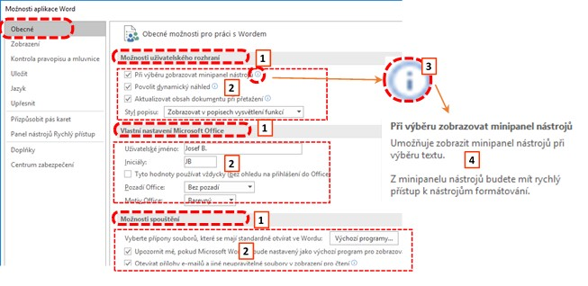
PRÁCE S TEXTEM, možnosti aplikace Word
Karta Soubor > Možnosti > Obecné

Slide 73
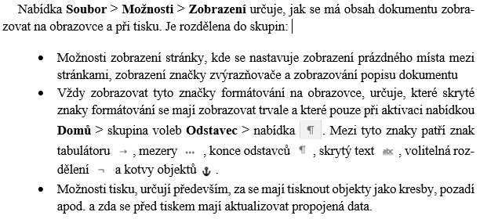
PRÁCE S TEXTEM, možnosti aplikace Word
Karta Soubor > Možnosti > Zobrazení

Slide 74
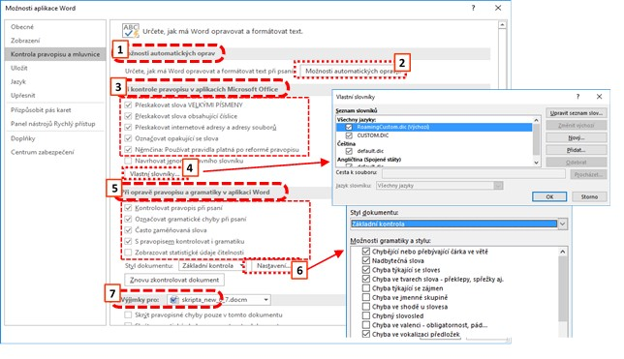
PRÁCE S TEXTEM, možnosti aplikace Word
Karta Soubor > Možnosti > Kontrola pravopisu a mluvnice
Nabídka umožňuje aktivovat nástroje pro korektury a formátování textu.
Je členěná do skupin:
Možnosti automatických oprav (1, 2)).
Při kontrole pravopisu v aplikacích Microsoft Office (3).
Při opravě pravopisu a gramatiky v aplikaci Word (5).
Výjimky pro:… (7).

Slide 75
PRÁCE S TEXTEM, možnosti aplikace Word
Karta Soubor > Možnosti > Kontrola pravopisu a mluvnice
Nabídka umožňuje aktivovat nástroje pro korektury a formátování textu.
Volba (4) umožňuje výběr předdefinovaných slovníků a vytváření vlastních. Tyto slovníky se následně používají při kontrole pravopisu. Pro kontrolu gramatiky a stanovení pravidel slouží nabídka (6).

Slide 76
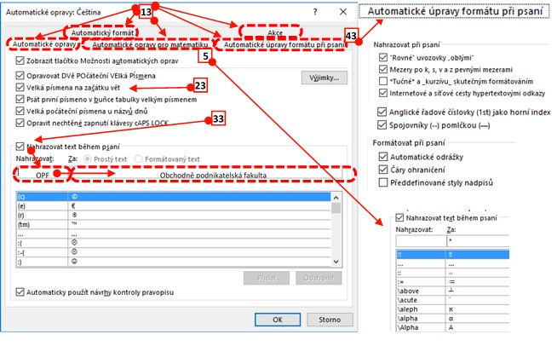
PRÁCE S TEXTEM, možnosti aplikace Word
Karta Soubor > Možnosti > Kontrola pravopisu a mluvnice > Možnosti automatických oprav
Pomocí tohoto tlačítka se aktivuje okno s nastaveními organizovanými pomocí záložek.
základní volby tvoří karty Automatické opravy a Automatické úpravy formátu při psaní (2, 4). Zaměňování napsané sekvence znaků je dostupné pro standardní text (3) a pro matematické výrazy (5).

Slide 77
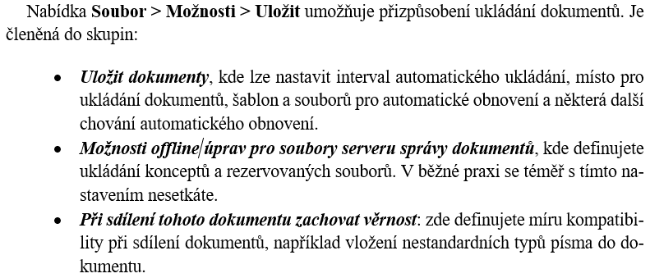
PRÁCE S TEXTEM, možnosti aplikace Word
Karta Soubor > Možnosti > Uložit

Slide 78
PRÁCE S TEXTEM, možnosti aplikace Word
Karta Soubor > Možnosti > Jazyk
Nabídka umožňuje nastavení jazykových předvoleb Office. Je členěná do skupin:
Volba jazyků pro úpravy, kde lze nastavit jazyk pro úpravy, rozložení kláves a kontrolu pravopisu a gramatiky.
Volba jazyků zobrazení a nápovědy, kde lze nastavit priority jazyků pro tlačítka, karty a nápovědu.

Slide 79
PRÁCE S TEXTEM, možnosti aplikace Word
Karta Soubor > Možnosti > Upřesnit
umožňuje upřesnění možností pro práci s Wordem. Je členěná do skupin:
Možnosti úprav
Vyjímání, kopírování a vkládání
Velikost a kvalita obrázku
Graf
Zobrazit obsah dokumentu
Zobrazení
Tisk
Při tisku tohoto dokumentu:
Ukládání
Při sdílení tohoto dokumentu zachovat věrnost:
Obecné
Možnosti rozložení pro:
Možnosti kompatibility pro:.
Obecně platí dvě zásady při práci s touto nabídkou.
Za prvé, co nenajdu v jiných nastaveních, hledám v Soubor > Možnosti > Upřesnit.
Za druhé, vzhledem k široké nabídce možností je potřeba si nejdříve uvědomit, čeho se nastavení týká a začít hledat požadovanou akci v příslušné skupině.

Slide 80
PRÁCE S TEXTEM, možnosti aplikace Word
Karta Soubor > Možnosti > Upřesnit > Vyjímání, kopírování a vkládání
Obsahuje volby, související především s přenosem dat pomocí schránky.
Část nabídky je řešena formou rozvíracího menu, kdy vybíráte z další nabídky.

Slide 81
PRÁCE S TEXTEM, možnosti aplikace Word
Karta Soubor > Možnosti > Upřesnit > Velikost a kvalita obrázku
umožní odstranění dat, která se používají k obnovení upravených obrázků do původního stavu (1)
umožní komprimaci obrázku (2). Zatržením tohoto tlačítka bude dosaženo maximální kvality za cenu velikosti souboru. V případě zaškrtnutí bude použitý níže uvedený počet pixelů.
Karta Soubor > Možnosti > Upřesnit > Graf
umožňuje nastavit pro datový bod, zda vlastnosti následují datový bod grafu či ne
volba je dostupná pro vybraný dokument nebo všechny nové dokumenty

Slide 82
PRÁCE S TEXTEM, možnosti aplikace Word
Nabídka Soubor > Možnosti > Upřesnit > Zobrazit obsah dokumentu
umožňuje nastavit zobrazení obsahu, mezi něž patří např. zobrazování barev a obrázků pozadí v režimu rozložení při tisku, nastavení zobrazení grafiky při rolování dokumentu, zobrazení vybraných objektů souvisejících s obsahem, např. záložek, hranic textu, značek oříznutí apod. Dále umožňuje tato nabídka nastavení parametrů konceptu a osnovy, jako např. font písma konceptu, velikost písma apod.
Nabídka Soubor > Možnosti > Upřesnit > Zobrazení oproti předchozí nabídce upřesňuje nastavení zobrazení objektů, nikoli obsahu. Typickým příkladem je zobrazování posuvníků zobrazování klávesových zkratek u popisů ovládacích prvků. Upřesňuje rovněž zobrazení doplňujících údajů, například jednotek (centimetry/milimetry, body apod.).

Slide 83
PRÁCE S TEXTEM, možnosti aplikace Word
Nabídka Soubor > Možnosti > Upřesnit > Tisk upřesňuje nabídky tisku související s nastavení tiskárny, které doplňuje o nabídky, které nesouvisí s tiskárnou, ale s dokumentem. Například z důvodu úspor lze dokument tisknout jako koncept.
Nabídky související s tiskárnou souvisí se systémovými nastaveními a ne vždy je lze realizovat (například použití výchozího zásobníku tiskárny).
Nabídka Soubor > Možnosti > Upřesnit > Při tisku tohoto dokumentu: „vybraný dokument“ rozšiřuje předchozí nabídku o nastavení tisku formulářových dat a Postscriptu.
Nabídka Soubor > Možnosti > Upřesnit > Ukládání slouží k nastavení parametrů ukládání souvisejících s šablonou Normal, s vytvářením záložní kopie a ukládání na pozadí a s chováním záložní kopie souboru otevřeného na vzdáleném počítači.
Nabídka Soubor > Možnosti > Upřesnit > Při sdílení tohoto dokumentu zachovat věrnost: „vybraný dokument“ upřesňuje chování sdíleného dokumentu, především informace o jazyku dokumentu a formát dat formuláře.

Slide 84
PRÁCE S TEXTEM, možnosti aplikace Word
Karta Soubor > Možnosti > Upřesnit > Obecné
upřesňuje obecné (1), včetně umístění souborů (2) či vlastností dokumentu ukládaného jako www (3), práce s www dokumentem je dále upřesněna pomocí okna s pěti záložkami, kde jsou dále nastavení prohlížeče (4), souborů (5), obrázků (6), kódování (7) a písma

Slide 85
PRÁCE S TEXTEM, možnosti aplikace Word
Nabídka Soubor > Možnosti > Upřesnit > Možnosti rozložení pro: „vybraný dokument“ slouží k nastavení parametrů vztahujících se k rozložení textu. Například pro text v tabulce zde lze nastavit, zda se má upravit výška řádku podle mřížky v tabulce. Pro stránku lze nastavit odstranění nadbytečných prázdných řádků na konci či začátku stránky, nastavit používání pravidel zalamování řádků apod.
V nabídce Soubor > Možnosti > Upřesnit > Možnosti kompatibility pro: „vybraný dokument“ lze nastavit, zda se použije kompatibilní nastavení pro otevřený dokument nebo pro všechny dokumenty.

Slide 86
PRÁCE S TEXTEM, možnosti aplikace Word
Karta Soubor > Možnosti > Přizpůsobit pás karet
Umožňuje aktivovat a skrývat karty, rozšiřovat skupiny nabídek, vytvářet vlastní karty a skupiny voleb (1). Součástí voleb může být i spuštění existujícího makra. Výběr požadované volby provádím v nabídce Zvolit příkazy (2), která je dále strukturovaná (3). Pomocí volby Přidat/Odebrat (4) lze modifikovat karty

Slide 87
Shrnutí části přednášky
Přednáška měla za cíl seznámit studenty se základní filosofií balíku MS Office, uživatelským rozhraním, s typy jednotlivých dokumentů, pracovní plochou jednotlivých programů a se základními objekty, se kterými se v jednotlivých dokumentech při práci setkají. Ukazuje unifikaci prostředí a nabídek v jednotlivých aplikacích ale taky rozdílnosti.
Současně byla ukázána úskalí plynoucími z proměnlivého prostředí a studenti byli upozorněni na disproporce v ovládáním.
Další možnosti práce s aplikacemi MS Office budou probírány na dalších tutoriálech v rámci prostředí jednotlivých aplikací.

